Slide 1

منظومة بثّ قُطريّة
درس علوم للصفّ الرابع
موضوع الدرس: تجربة الخميرة للصف الرابع
مع المعلّمة: بشرى خالدي
Notes:
اكتبوا النصّ الملائم وكذلك المعدّات المطلوبة.

Slide 2


ماذا سنتعلّم اليوم؟
الافتتاحية :الخميرة التي توضع على العجين كائن حي. هل هذا صحيح؟
سنتعلم اليوم عن مراحل البحث العلمي.
سنتعلم عن الخميرة.
مهمة للتدرب.
Notes:
مدّة الشريحة: دقيقتان
عرّفوا بأنفسكم وأعرضوا سير الدرس:
أنتم مدعوّون للتوجّه إلى التلاميذ بصورة شخصيّة:
مثال على نصّ شفويّ: مرحبًا، اسمي ـــــــــــــــ. أنا أعلّم ـــــــــ من ــــــــــــــ. كيف حالكم؟ يسرّني انضمامكم إليّ...
موضوع الدرس وهدفه:
مثال على نصّ شفويّ: سنتعلّم في هذا الدرس عن ــــــــــــــــــــ. انضمّوا إليّ وستستمتعون. هل أنتم مستعدّون؟ فلنبدأ"
نبدأ بـ …. (مرحلة افتتاحيّة الدرس)
ننتقل إلى الاكتشاف (مرحلة التعلّم/ إكساب - اكنبوا هنا سؤالًا مثيرًا للفضول، يجيب عن هدف الدرس)
نتدرّب على … (مرحلة التدرّب/ التجريب)
نُجمل (مرحلة إجمال الدرس)

Slide 3
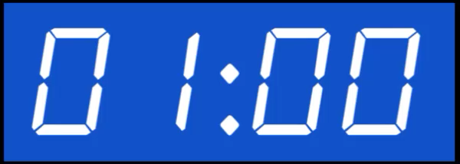


ماذا يجب أن نحضّر للحصّة؟
Notes:
حذف هذه الشريحة إذا لم تكن ضروريّة:
مدّة الشريحة: دقيقة
تأكّدوا في هذه الشريحة أنّ الجميع تزوّدوا بالأدوات المساعدة المطلوبة (ننصح بأن تكون هذه الأدوات المساعدة موجودة معكم لتعرضوها كمثال)
احذفوا ما هو زائد أو أضيفوا حسب الحاجة (احرصوا على حقوق النشر والملكيّة الفكريّة).
هذا هو الوقت المناسب لعرض قواعد السلوك خلال الحصّة: اطلبوا من التلاميذ إغلاق نوافذ تطبيقات أخرى في الحاسوب، إبعاد الأمر المشتّتة للانتباه، الجلوس في غرفة هادئة، التزوّد بالماء، وبالأساس التركيز في الدرس.

Slide 4

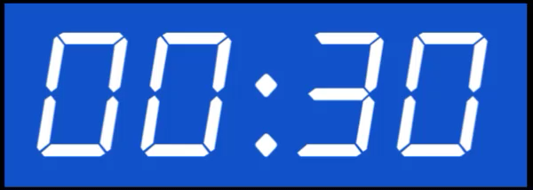
نبدأ بمتعة
كنت اشاهد امي وهي تصنع كعكة البرتقال اللذيذة فقامت باضافة الخميرة مع ماء دافئ. لماذا أضفت الخميرة مع الماء الدافئ على الكعكة يا امي؟
فقالت لكي تنتفخ الخميرة ويتضاعف حجمها.
هل هذا صحيح؟
Notes:
مدّة الشريحة: حتّى دقيقتين
اقتراحات: لعبة، أحجيّة، تمثيل، محاكاة، مثال، ادّعاء، جملة حقيقة وجملة غير حقيقة وغيرها.
مثال على أحجيّة:
صورة شخصيّة أو غرض متعلّقَيْن بالموضوع . تتبيّن الصلة بالموضوع خلال الدرس.
ما هي الصلة بين.....

Slide 5
ما الذي نعرفه من قبلُ؟ 20
تعلمنا ان الكائن الحي يتنفس غاز الاوكسجين ويطلق للبيئة غاز ثاني اوكسيد الكربون.
Notes:
مدّة الشريحة: حتّى دقيقتين
ستخلق هذه المرحلة ربط معرفيًّا وذا صلة بين الموضوع الذي تتمّ دراسته والمعرفة السابقة لدى التلاميذ.
في الصفوف الدنيا، ننصح بأن يكون الربط بسيطًا وعامًّا. إذا كان التلاميذ قد تعلّموا من قبل دروسًا في الموضوع، يحبّذ الربط بالمعرفة التي اكتسبها التلاميذ في الدرس السابق.
مثال على النصّ الشفويّ:
"هل حدث أن واجهتم وضعًا فيه.... / في الدروس السابقة تعلمنا عن ... واليوم سنستمرّ في ... /
ربما تكونون قد تناولتم هذا الموضوع في المدرسة، وحتى إذا لم يكن كذلك، فهذه فرصة للتعرّف/ التعمّق ..."

Slide 6
الخميرة كائن حي
هي كائن حي من عائلة الفطريات وعندما تكون جافة فهي خاملة(نائمة). فعند إضافة ماء دافئ عليها فإنها تستيقظ وتبدأ
بالتنفس,بالتحرك,بالتغذية,بالتكاثر وبالاتصال.
Notes:
الشرائح 11-15 تضمّ: إكساب المعرفة، التدرّب والحلّ، وتدرّب وحلّ آخر. مدّة هذه الشرائح معًا 20 دقيقة
إكساب: التطرّق إلى هدف تعليميّ مركزيّ ومركّز. باستخدام مجموعة منوّعة من تمثيلات المضمون، مثل: الصور ومقاطع الفيديو - بالإمكان إرفاق مقاطع فيديو من إصدار مطاح فقط، صور شاشة، تقارير، مضامين من الكتب التعليميّة، ونصّ محدود وفقًا لحقوق النشر والملكيّة الفكريّة. يمكنك دمج مثال على تمرين أو سؤال تقومون بحله.
التدرّب: لا يزيد عن 3 دقائق. يمكنك إجراء 2-1 جولات من التدرّب أمام الكمبيوتر (سؤال على اللوح وكتابة في ورقة، أشغال باستخدام الألوان/ العجين/ المعجونة) أو في أرجاء البيت (الأشياء المتوفّرة لديكم أو مزيج من التفاعل بين أفراد العائلة).
حلّ التدرّب: بعد أن تدرّب التلاميذ بشكل مستقل، يجب عرض الحلّ ومناقشته. يمكن إظهار الأخطاء الشائعة وشرح كيفيّة حلها.
نصيحة للصفوف الدنيا: اطرحوا أسئلة تشارك التلاميذ، على نمط مسرحيّات الأطفال/ قناة الأطفال، مثل: "أين التذكرة الثانية ...؟ لا أذكر ... هل تعرفون أين هي؟"
أمثلة:
https://www.youtube.com/watch?v=sGfdE0es80w برنامج طهو للأطفال. يتحدّثون مع الأطفال طوال الدرس ويطرحون عليهم أسئلة.
art attack : https://www.youtube.com/watch?v=QX013_tz4rM

Slide 7
1- مراحل التجربة
هدف التجربة:
ما هو تأثير الماء الدافئ على حجم الخميرة؟

Slide 8
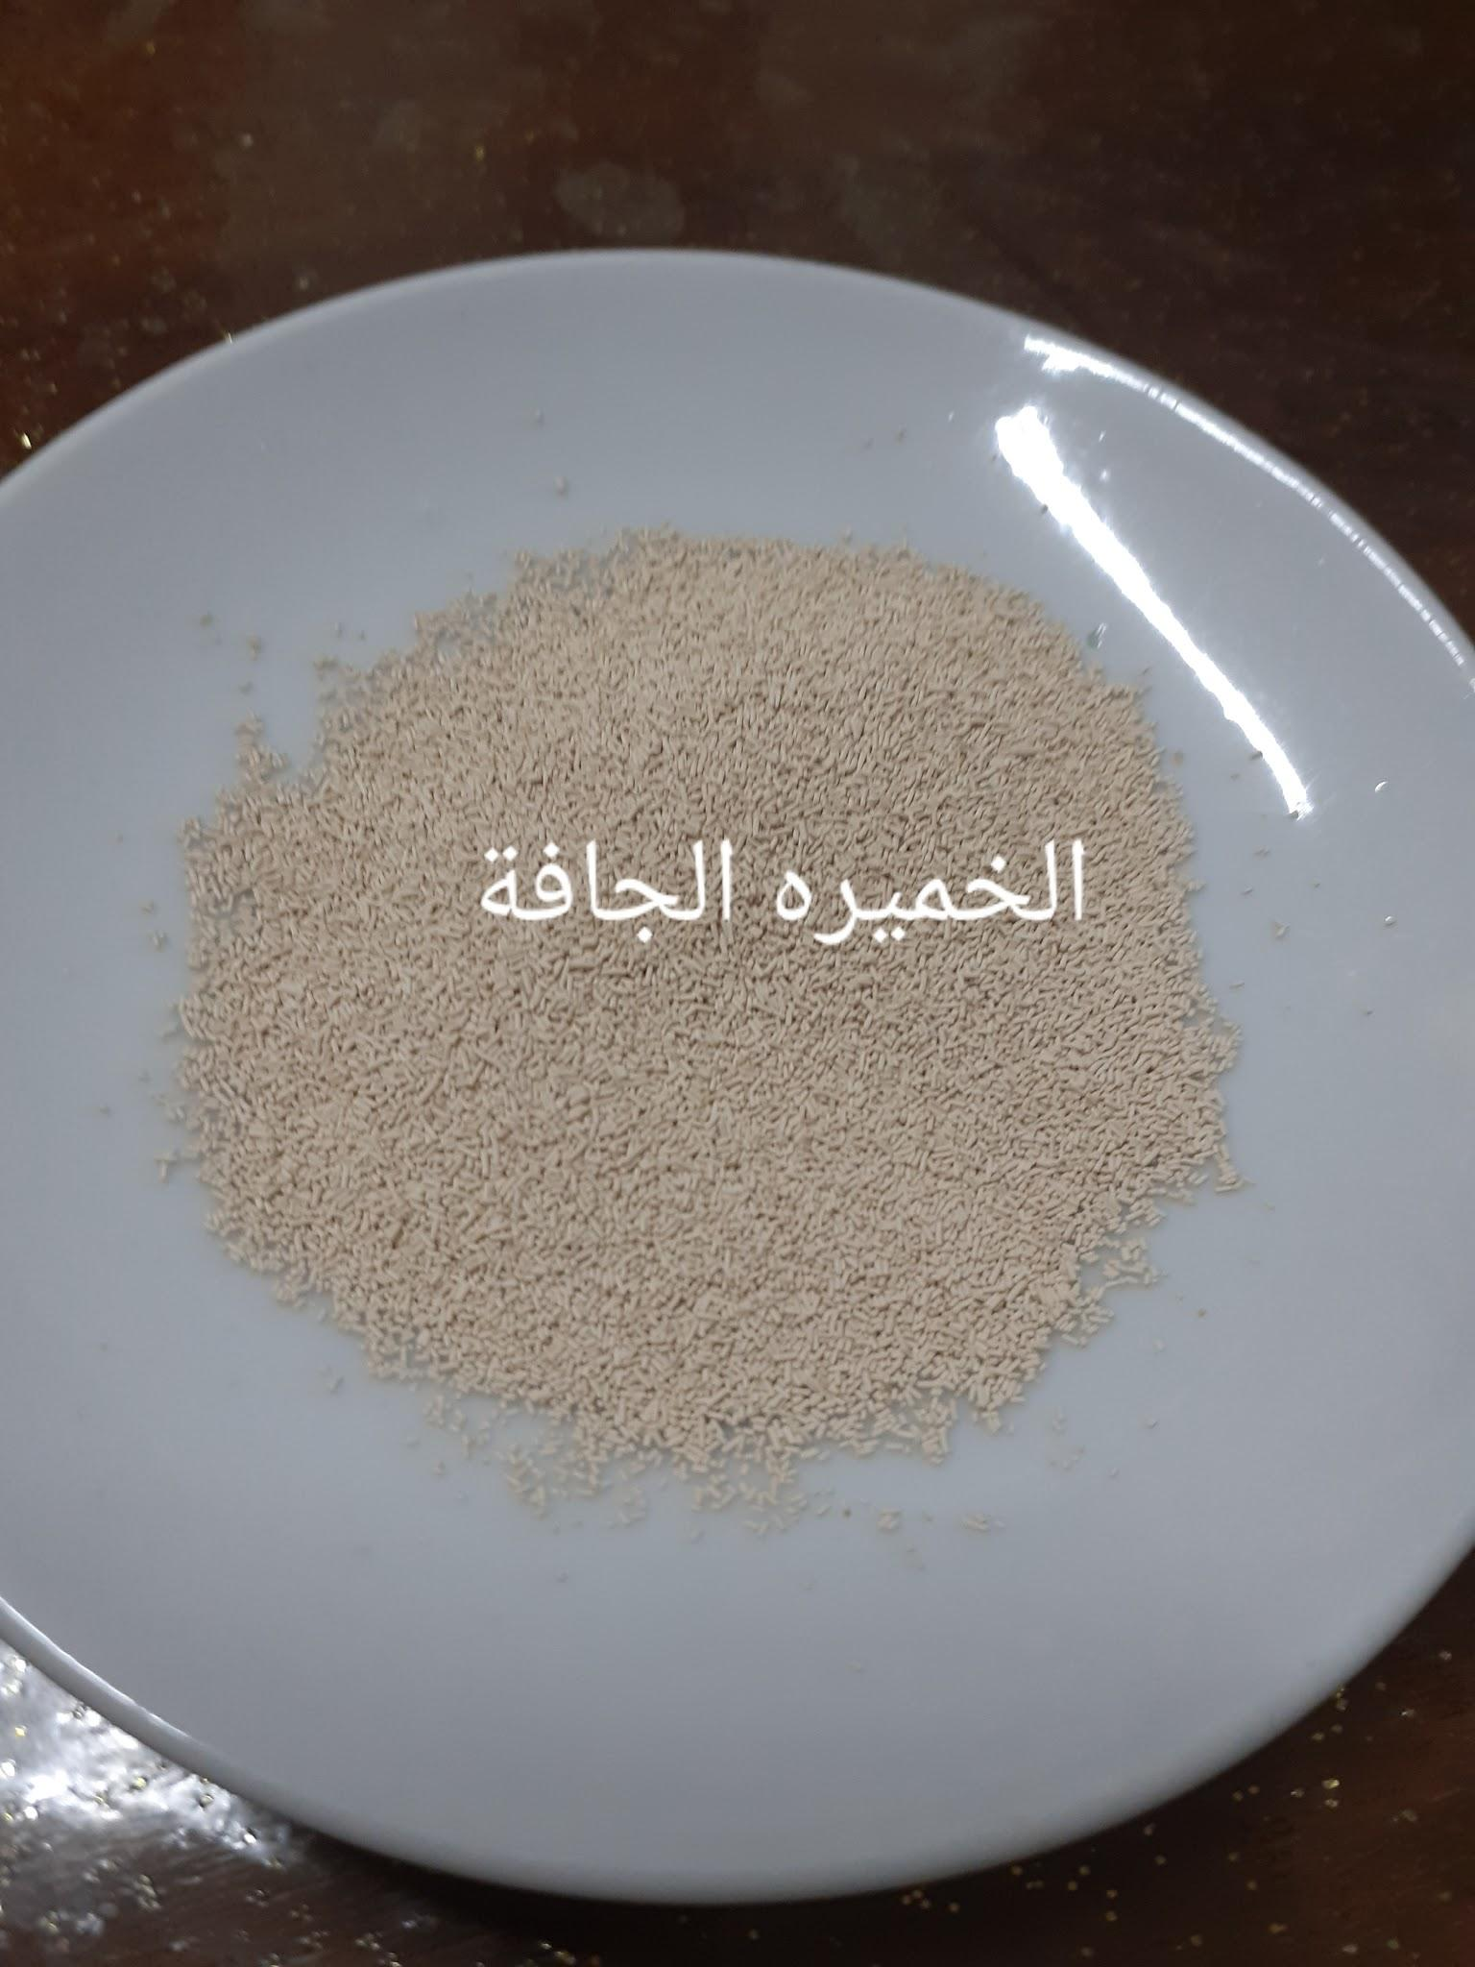
تجربتنا اليوم…...
سنقوم بتجربة الخميرة بالصور
لنشاهد….

Slide 9
2-الفرضية
حسب رأيك :
كيف يؤثر الماء الدافئ على حجم الخميرة؟

Slide 10
3- سير التجربة والادوات
الادوات:
كاسين زجاجيين, ملعقتي خميرة, ماء دافئ, ماء بارد والفترة
نضع بكل كاس ملعقة خميرة ونضيف لاحد الكؤوس ماء دافئ وللآخر ماء بارد.
وننتظر ماذا سيحدث بعد 10 وربع ساعة.

Slide 11
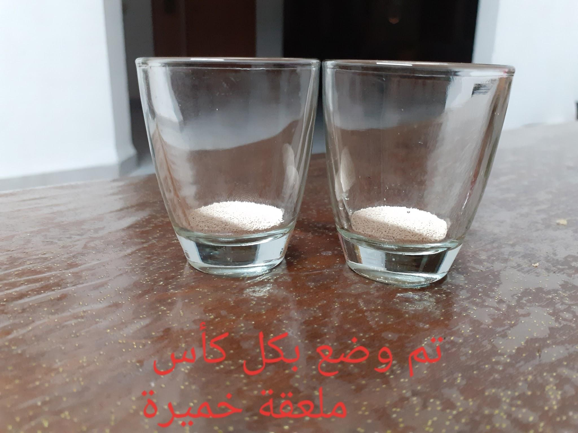
التجربة
ملعقة خميرة بكل كأس

Slide 12
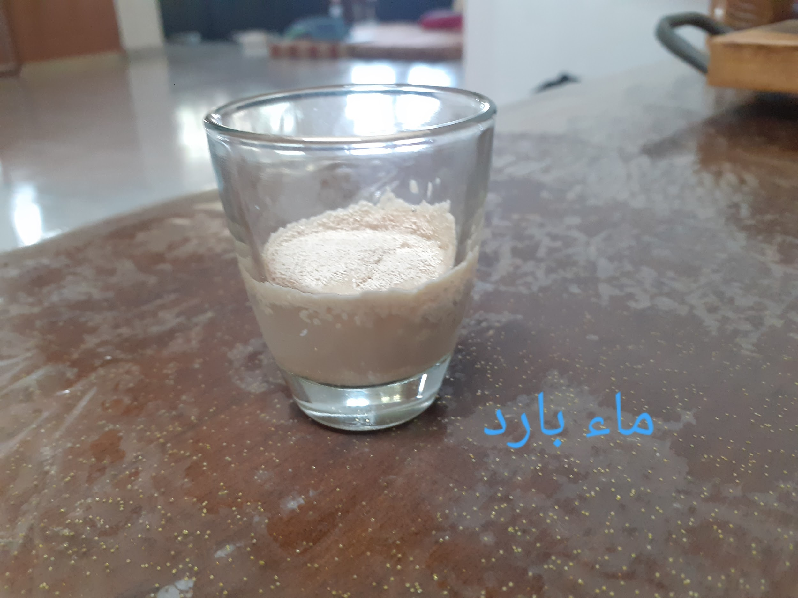
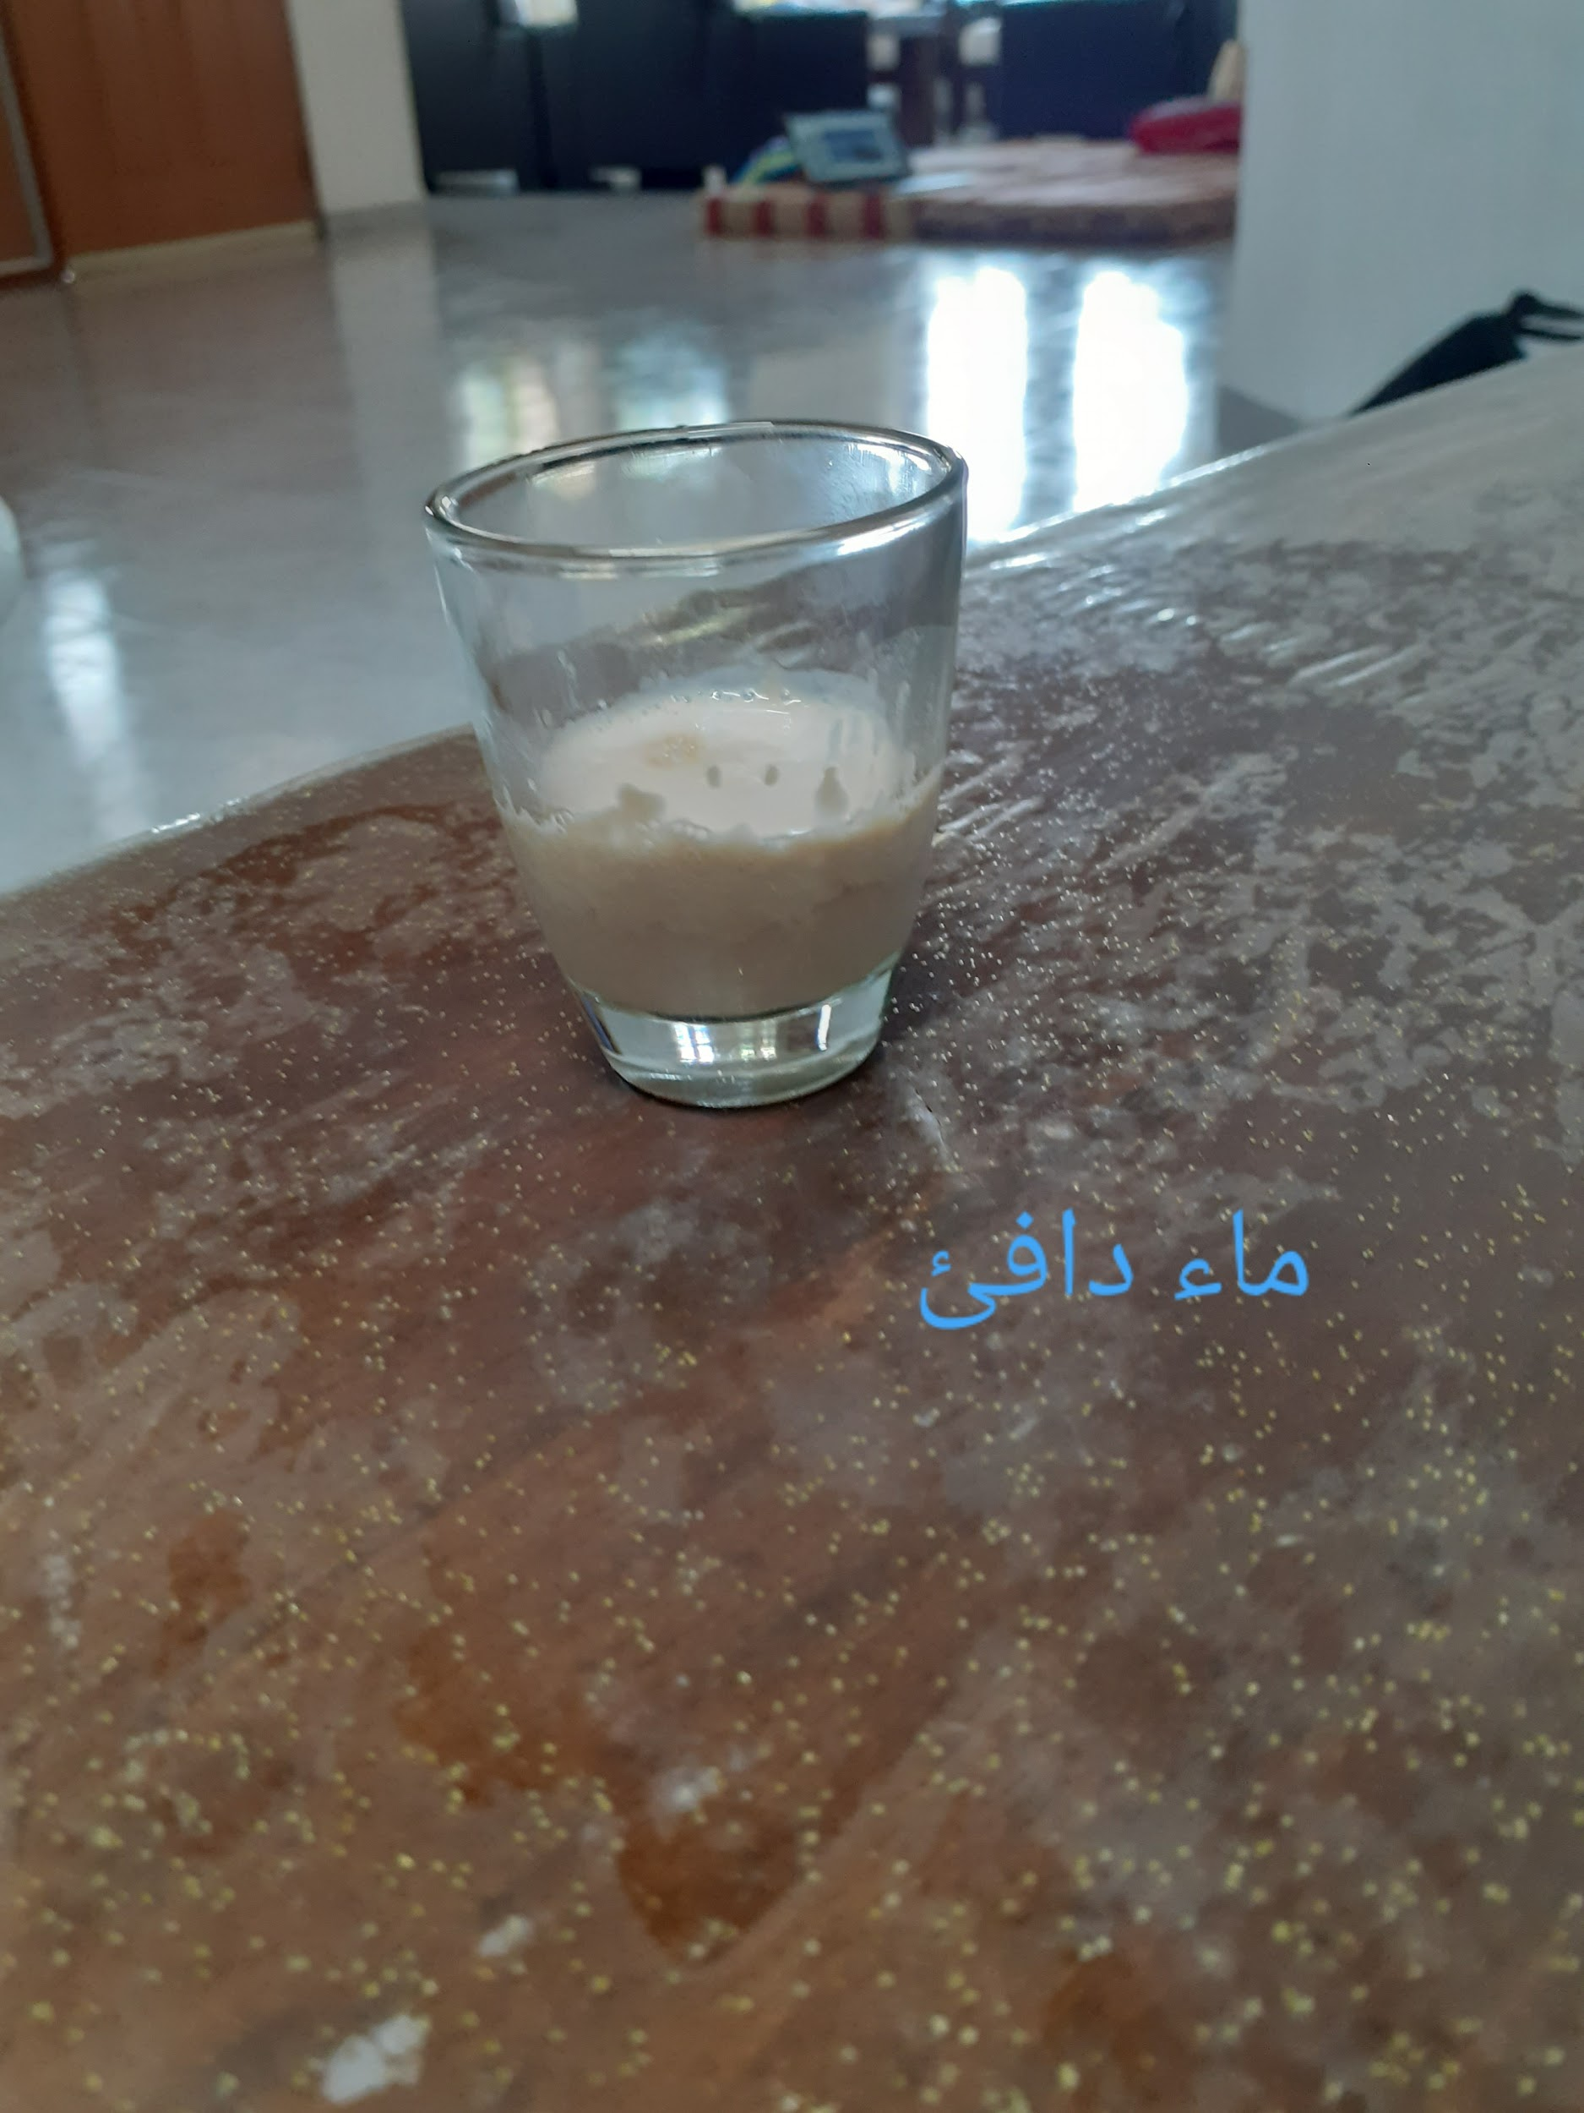
صور
اضافة ماء دافئ اضافة ماء بارد

Slide 13
العوامل الثابتة في التجربة
العوامل الثابتة:
نفس المكان, كمية الخميرة, حجم الكأس , كمية الماء, الفترة الزمنية.
فيجب الحفاظ على عامل واحد متغير فقط في التجربة وهو العامل الذي سنقوم بفحصه.

Slide 14
العامل المتغير
العامل المتغير:درجة حرارة الماء
فيجب الحفاظ على عامل واحد متغير فقط في التجربة وهو العامل الذي سنقوم بفحصه.

Slide 15
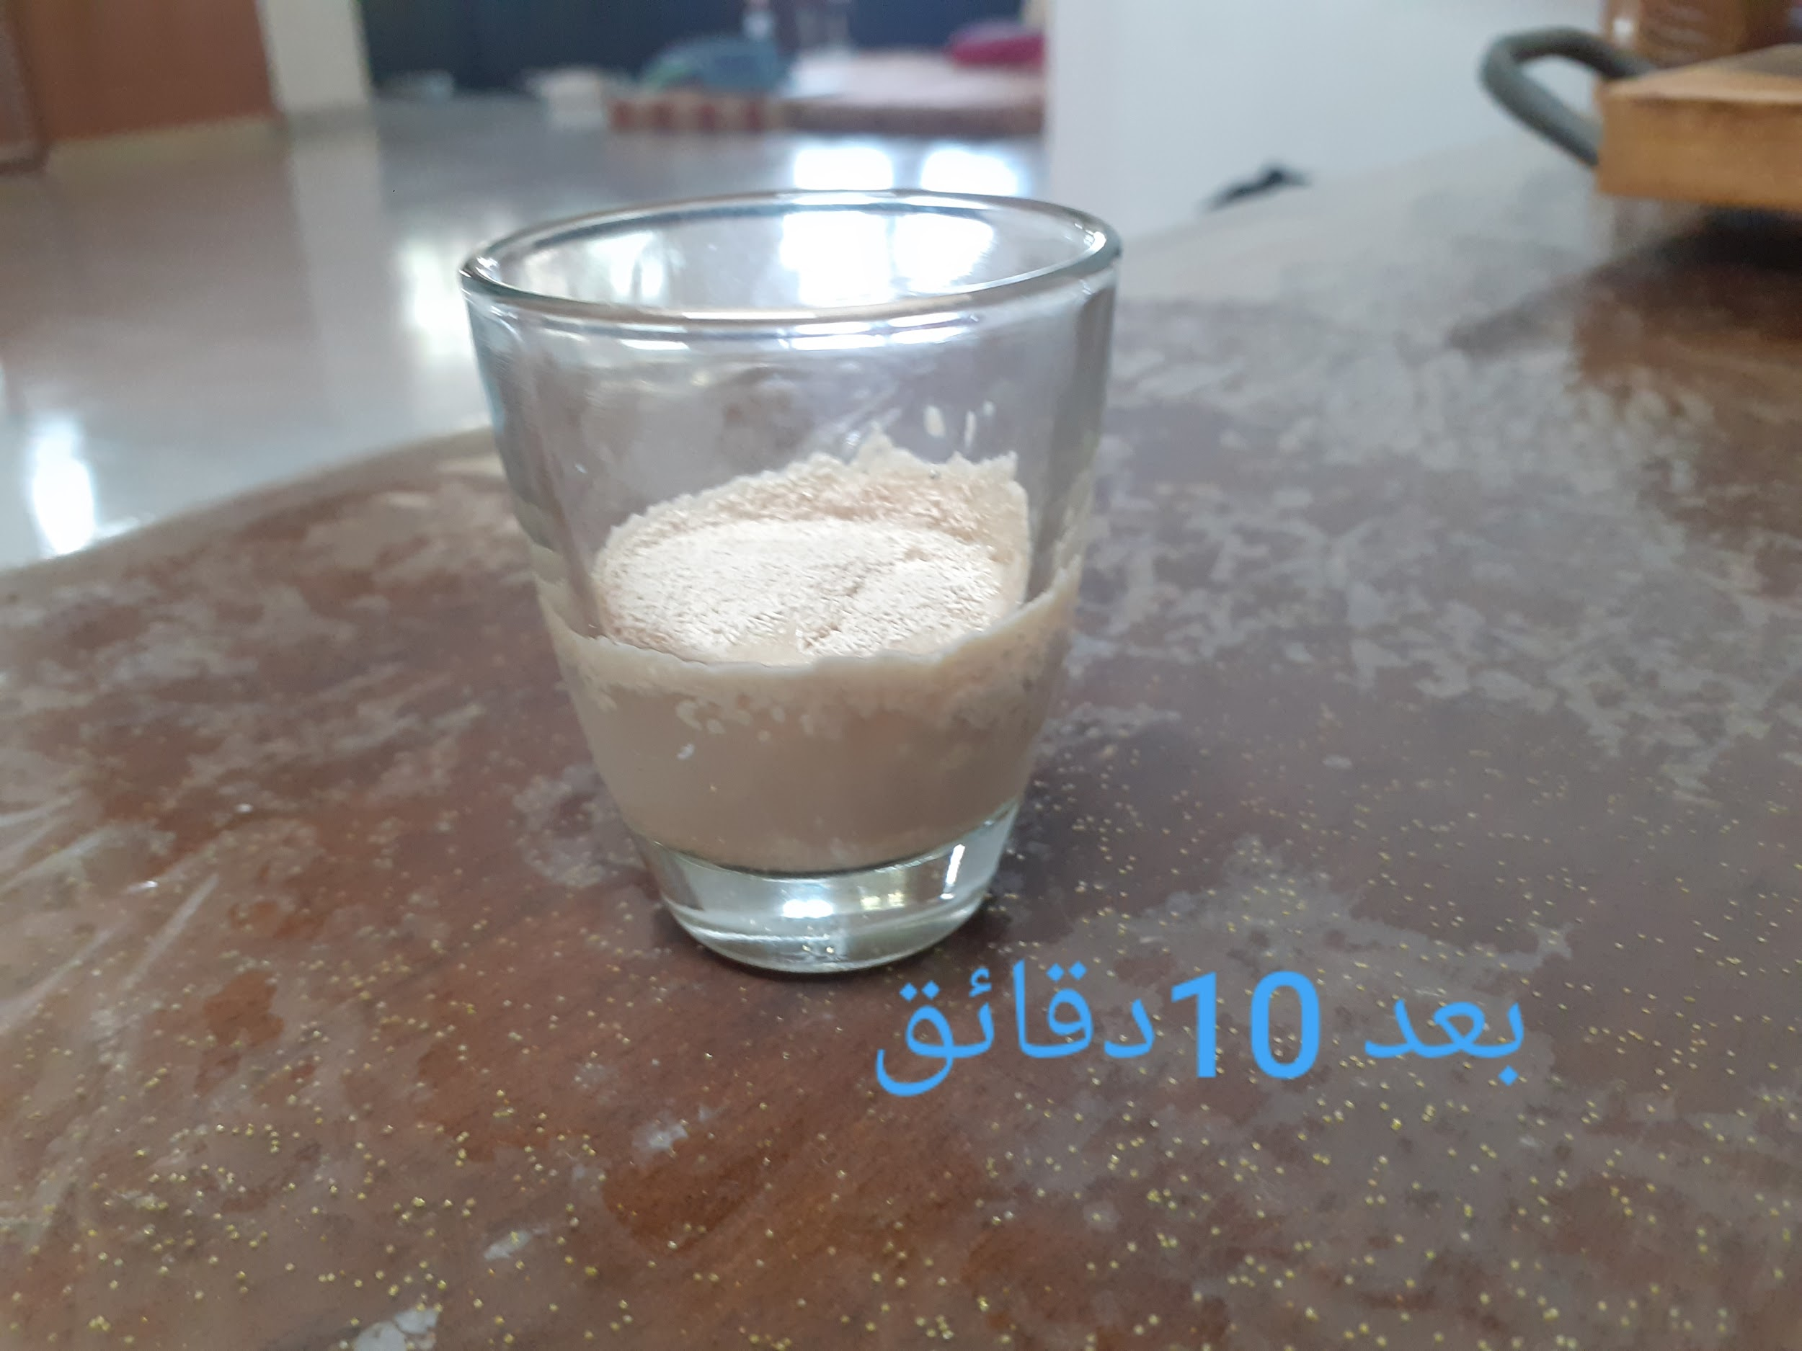
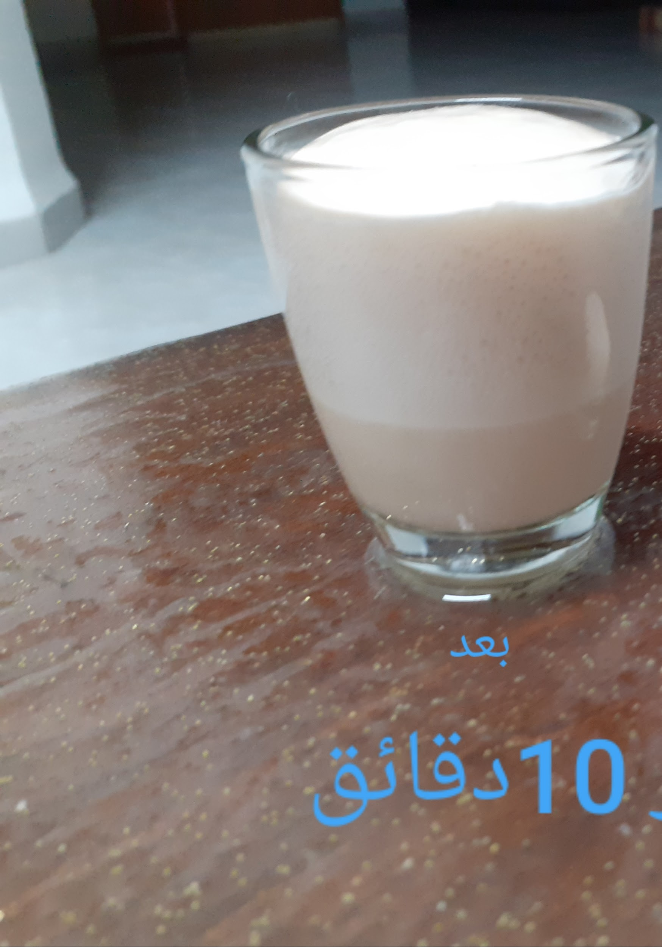
النتيجه: بعد 10 دقائق
الماء الدافئ الماء البارد

Slide 16
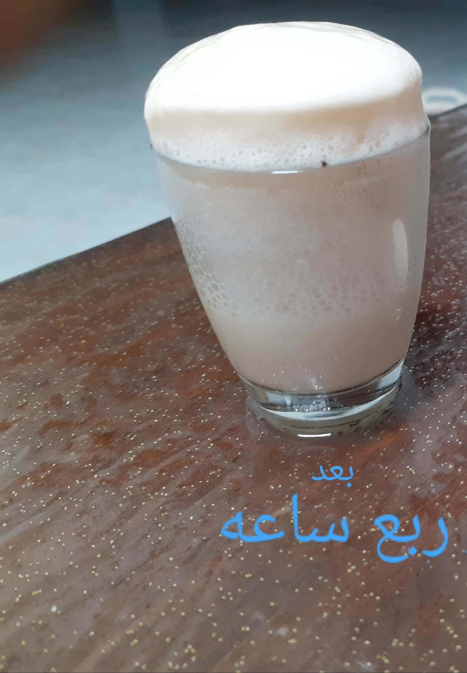
النتيجة: بعد ربع ساعة
الماء الدافئ الماء البارد

Slide 17
4-النتيجة
الكأس الذي وضع فيه الماء الدافئ كبر حجم الخميرة (انتفخت).
اما الكاس الذي وضع فيه ماء بارد حدث ارتفاع بسيط جدا بنفس الفترة الزمنية.

Slide 18
5- الاستنتاج
ان الماء الدافئ يؤثر على الخميرة فهو ينشط عملها فتبدأ حينها بجميع المميزات الحياتية للكائن الحي, ومنها التنفس والتكاثر وبذلك يكبر حجمها.
إذا درجة حرارة الماء تؤثر على حجم الخميرة.

Slide 19
الخميرة تتنفس
عندما تتنفس الخميرة فانها تستوعب غاز الاوكسجين وتطلق غاز ثاني الكربون. فعند وضع ماء دافئ على الخميرة فإنها تبدأ عملية التنفس فعند اطلاقها لثاني اوكسيد الكربون فانه يدخل داخل العجين ويقوم بتكوين فقاعات هواء بالعجين لذلك تنتفخ العجينة.

Slide 20

الماء الدافئ يؤثر على حجم الخميرة بسرعة لذلك يستعملونه عند صنع العجينة لتنتفخ ويكبر حجمها.
Notes:
פתרון התרגול: לאחר שהתלמידים תרגלו באופן עצמאי, יש להראות את הפתרון ולדון בו. ניתן להראות טעויות נפוצות ולהסביר כיצד יש לפתור אותן.

Slide 21

نُنهي ونُجمل
مراحل اجراء التجربة:
1- هدف التجربة
2- الفرضية
3- المواد والأدوات
4-سير التجربة
5-النتائج
6- الاستنتاج
Notes:
مدّة الشريحة: حتّى 5 دقائق
إجمال وانتقال إلى التدرّب. ستتضمّن هذه الخطوة إجمالًا للمضمون الذي تمّ تعلّمه والإجابة عن أسئلة مثل: ماذا فعلنا هنا اليوم؟ ماذا تعلّمنا؟ ننصح بدمج العناصر التجريبيّة الممتعة، مثل: لعبة ختاميّة، أحجيّة، نصيحة خاصّة للتعلّم لاحقًا وغير ذلك.

Slide 22
نواصل التدرّب
نبحث عن تجربة معينة قمنا بها بالصف ونقوم بعمل مراحل التجربة بالترتيب.
Notes:
مدّة الشريحة: حتّى 15 دقيقة
في هذه المرحلة اشرحوا للتلاميذ التدرّب وودّعوهم. مع خروج التلاميذ للتدرّب النهائيّ، ستنتهي مرحلة تصويركم كمعلمين ومعلّمات.
نقاط لتسليط الضوء عليها:
* يمكن تنفيذ التدرّب في المنزل باستخدام مجموعة منوّعة من الموارد المتاحة في المنزل، مثل: أدوات الكتابة أو الحاسوب اللوحيّ أو الشخصيّ. يمكن استخدام بيئتي آفاق وكوتار الكتب التعليميّة (فقط كم خلال حاسوب محمول، وذلك لأنّ آفاق وكوتار الكتب التعليميّة لا يعملان بشكل جيد على الحاسوب اللوحيّ/ الهاتف المحمول).
* تأكد من إعطاء تلاميذكم تعليمات دقيقة للتدرّب على صعيد المضامين وعلى صعيد الفنّيّ، بالإضافة إلى الأوقات الدقيقة للتدرّب.
* بالإمكان تضمين العرض التقديميّ صور شاشة والشرح شفويًّا ما هو المطلوب منهم تنفيذه.

Slide 23
شكرا جزيلا على حسن اصغائكم

